Slide 1



ESCUELA POLITÉCNICA DEL EJÉRCITO
DEPARTAMENTO DE CIENCIAS DE LA ENERGÍA Y MECÁNICA
CARRERA DE INGENIERÍA MECÁNICA
“DISEÑO Y SIMULACIÓN PARA LA ORGANIZACIÓN ÓPTIMA DE LOS LABORATORIOS DEL ÁREA DE PROCESOS DE MANUFACTURA DEL DECEM”
Previa a la obtención de Grado Académico o Título de:
INGENIERO MECÁNICO
ELABORADO POR:
MAURICIO ALEJANDRO VEGA HIDALGO
ROBERTO CARLOS CHICAIZA TOAPANTA

Slide 2

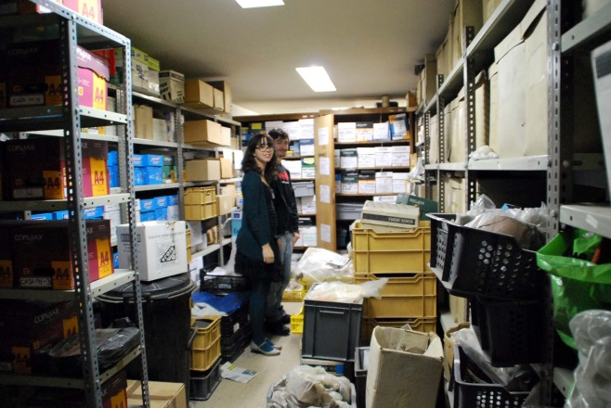
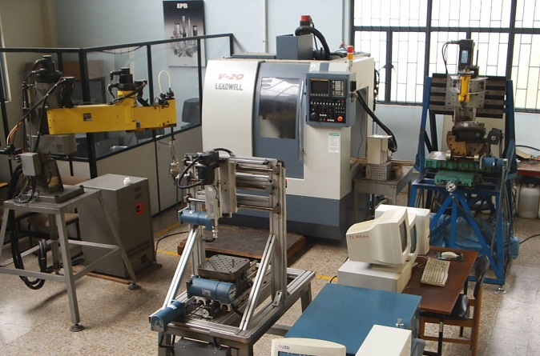



DEFINICIÓN DEL PROBLEMA

Slide 3

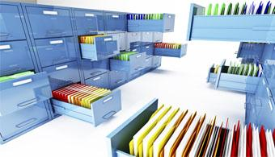
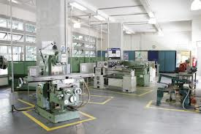
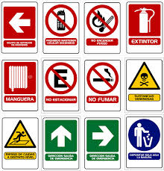


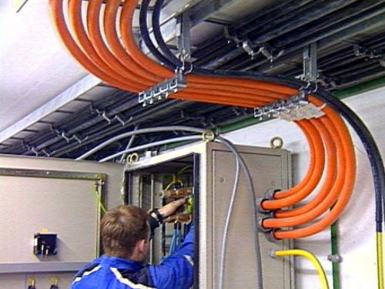
DEFINICIÓN DEL PROBLEMA

Slide 4
OBJETIVOS
OBJETIVO GENERAL
Formular y presentar un plan de organización adecuada a las necesidades generadas por el laboratorio de Procesos de Manufactura del DECEM, basada en una simulación del proceso de implementación y solución a los problemas planteados.
OBJETIVOS ESPECÍFICOS
Analizar el estado actual del Laboratorio de Procesos de Manufactura del DECEM.
Seleccionar la normativa adecuada que se debe aplicar en el Laboratorio del Área de Procesos de Manufactura del DECEM.
Organizar las funciones y competencias adecuadas en el Laboratorio del Área de Procesos de Manufactura del DECEM.
Definir las actividades adecuadas, requeridas para el funcionamiento correcto del Laboratorio de Procesos de Manufactura del DECEM.
Realizar la simulación en el Software Promodel.
Validar la funcionalidad, del Laboratorio del Área de Procesos de Manufactura del DECEM.
Realizar la evaluación Económico Financiera para la implementación.

Slide 5
SITUACIÓN ACTUAL DEL LABORATORIO.
Identificación de normas y estándares
NORMAS NACIONALES
NORMA | APLICACIÓN
NTE INEN-ISO/IEC 17025:2006 | Requisitos generales para la competencia de los laboratorios.
NTE INEN 439:1984 | Colores, señales y normas de seguridad.
INEN-ISO 3864-1:2013 | Símbolos gráficos. Colores de seguridad y señales de seguridad. Parte 1: Principio de diseño para señales de seguridad e indicaciones de seguridad.
NTE INEN 731:2009 | Extintores portátiles y estacionarios contra incendios. Definiciones y clasificación.
NTE INEN 739:1987INEN 739:1987 | Extintores portátiles. Inspección, mantenimiento y recarga.
NTE - INEN 802 1987-05 | Extintores portátiles. Selección y distribución en edificaciones.
NTE-INEN 801 1987-05 | Extintores portátiles. Requisitos generales.
NTE-INEN 2841 2014-03 | Gestión ambiental. Estandarización de colores para recipientes de depósito y almacenamiento temporal de residuos sólidos.
INEN 1467 1986-07 | Tarjetas de seguridad. Para prevención de accidentes.
NTE INEN 1926:92 | Calzado de trabajo y de seguridad.
Reglamento de Seguridad y Salud de los trabajadores y Mejoramiento del ambiente de trabajo.
NORMAS INTERNACIONALES
NORMA | APLICACIÓN
NTP 399.010-01 | Señales de seguridad. Colores símbolos, forma y dimensiones de señales de seguridad.

Slide 6

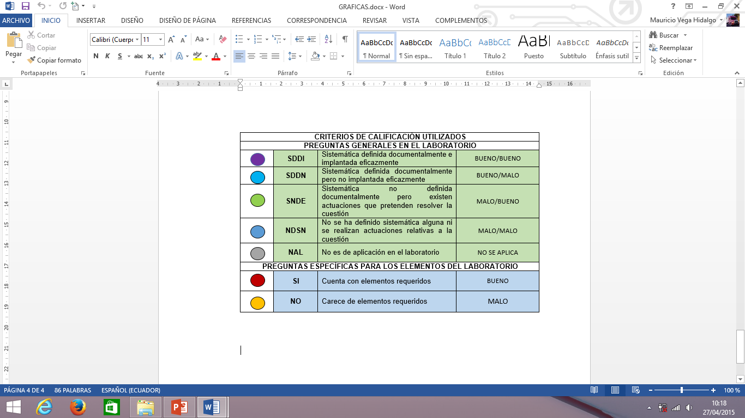
SITUACIÓN ACTUAL DEL LABORATORIO
Establecimiento del sistema de evaluación

Slide 7
DIVISIÓN | CANTIDAD DE PREGUNTAS | CALIFICACIÓN
ORGANIZACIÓN | UNA | NDSN
SIST. INTEGRADO DE GESTIÓN | UNA | NDSN
CONTROL DE DOCUMENTOS | DOS | NDSN
 | CINCO | NO
ACCIONES PREVENTIVAS | UNA | SNDE
REVISIÓN DE LA DIRECCIÓN | DOS | NDSN
PERSONAL | UNA | SNDE
INST. Y CONDICIONES AMBIENTALES | UNA | SNDE
ACADÉMICA | UNA | NDSN
 | UNA | NO
EQUIPOS | TRES | NDSN
 | SEIS | NO
MATERIALES | UNA | NDSN

Slide 8
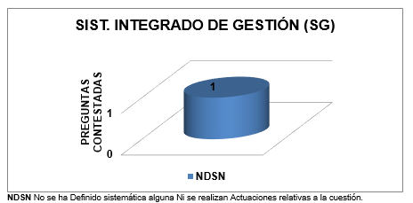
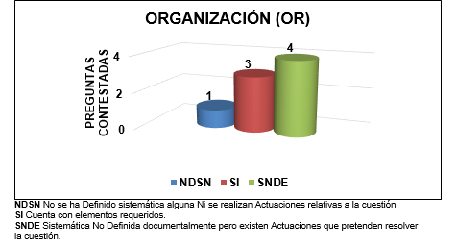
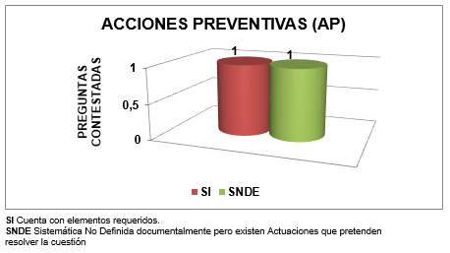
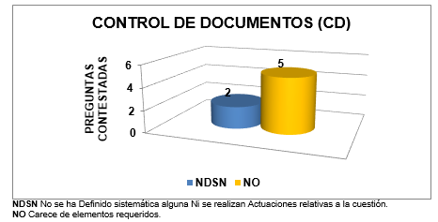
SITUACIÓN ACTUAL DEL LABORATORIO
Análisis de datos
FIGURA 2. SIST. INTEGRADO DE GESTIÓN
FIGURA 1. ORGANIZACIÓN
FIGURA 4. ACCIONES PREVENTIVAS
FIGURA 3. CONTROL DE DOCUMENTOS

Slide 9
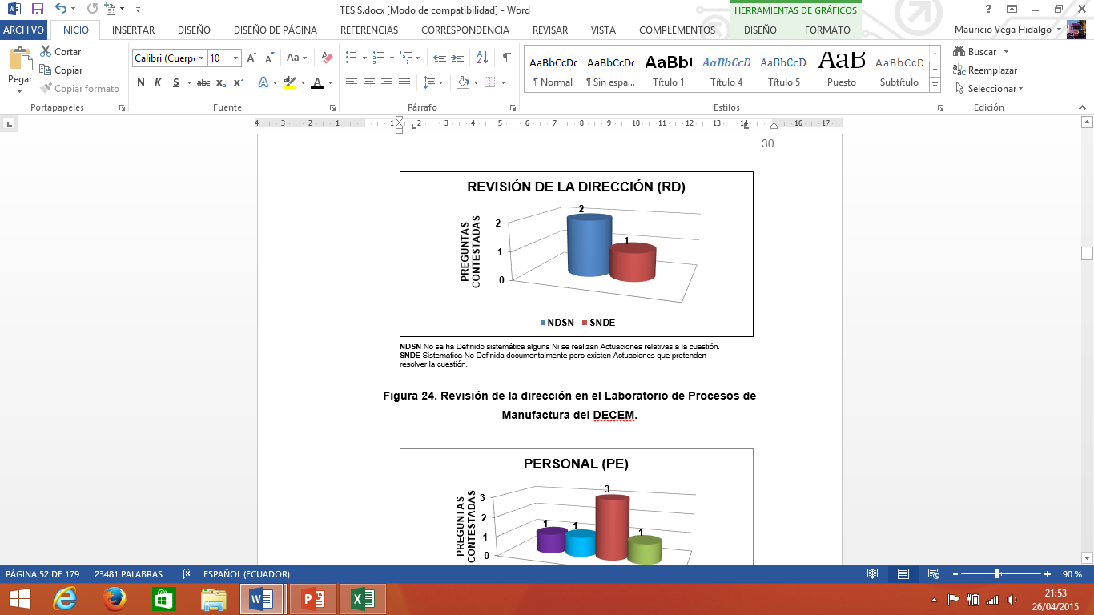
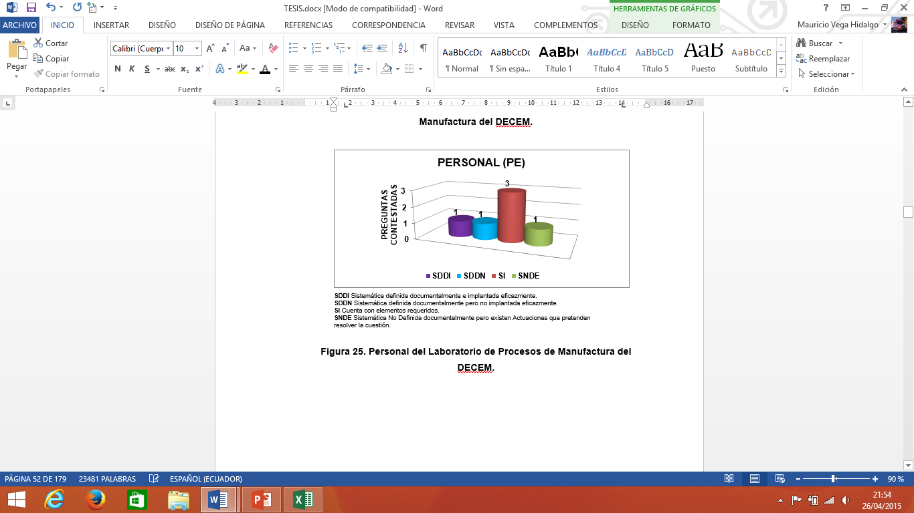
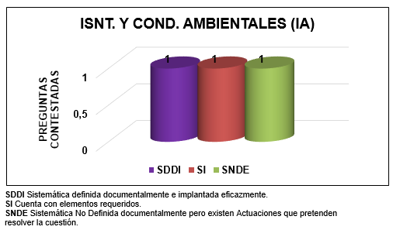
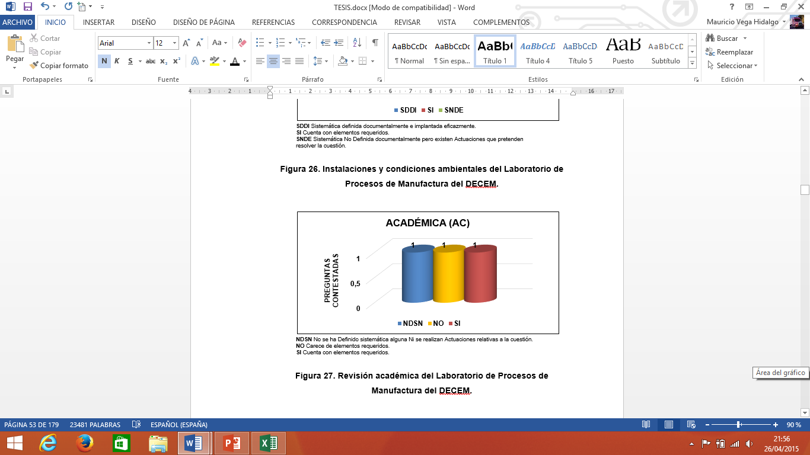
SITUACIÓN ACTUAL DEL LABORATORIO
FIGURA 5. REVISIÓN DE LA DIRECCIÓN
FIGURA 6. PERSONAL
FIGURA 7. INST. COND. AMBIENTALES
FIGURA 8. ACADÉMICA

Slide 10
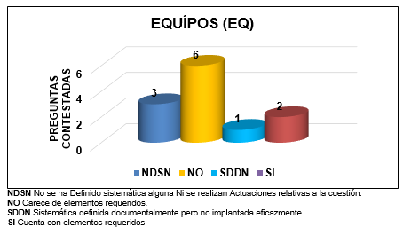
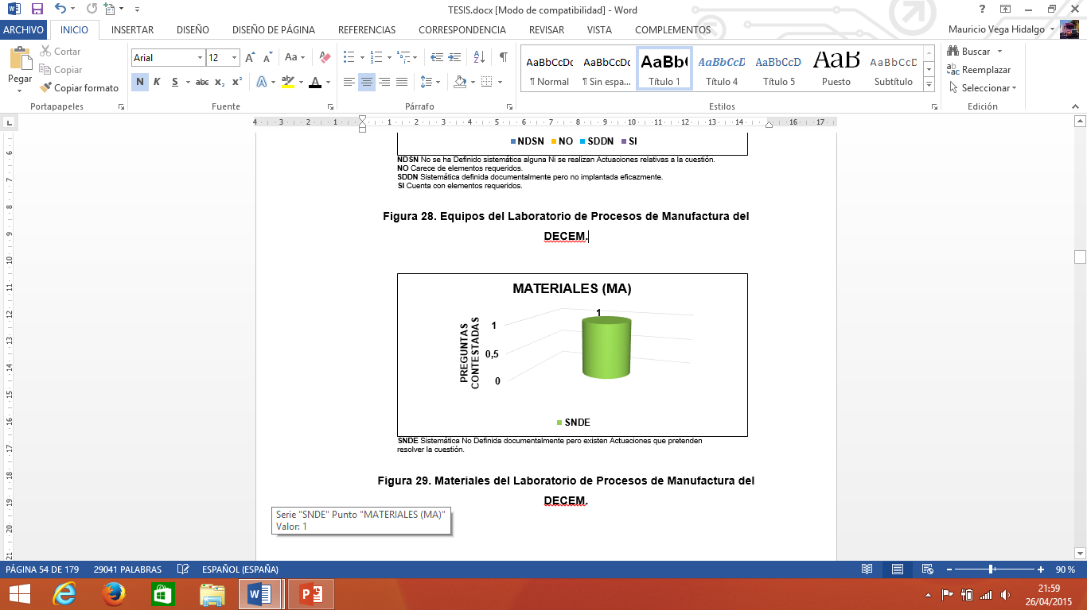
SITUACIÓN ACTUAL DEL LABORATORIO
FIGURA 10. MATERIALES
FIGURA 9. EQUIPOS

Slide 11
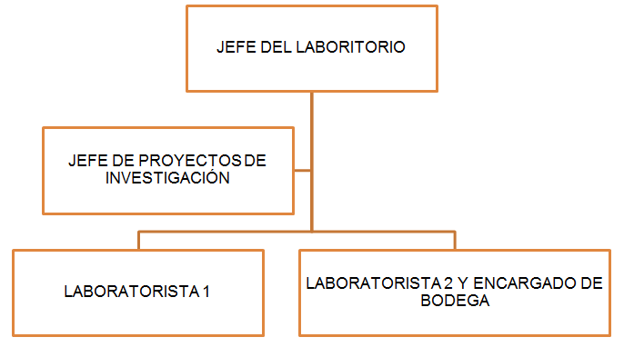
SITUACIÓN ACTUAL DEL LABORATORIO
LABORATORISTA 1 Y 2
FACILITA
EFECTUA
RESPONSABLE
RESPONDE
JEFE DE LABORATORIO
EJECUTA
REGULA
CORDINA
VERIFICA
LABORATORISTA 2

Slide 12
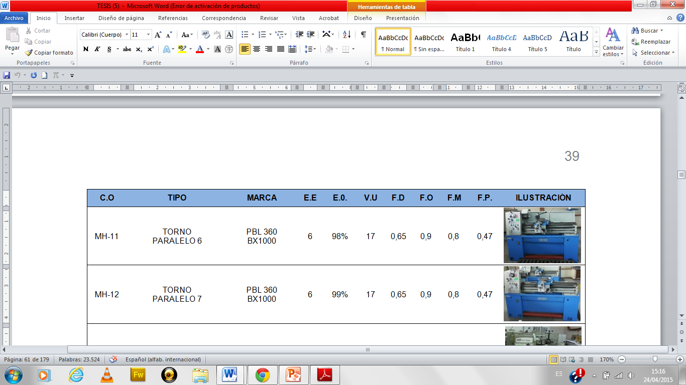
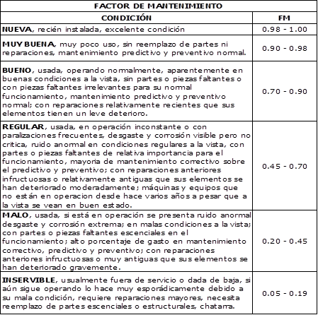
SITUACIÓN ACTUAL DEL LABORATORIO
Máquinas y equipos utilizados en el laboratorio de procesos de manufactura.
Tabla 1
Tabla 2

Slide 13
SITUACIÓN ACTUAL DEL LABORATORIO
FODA
PERSONAL CAPAZ
AUSENCIA DE DOCUMENTACIÓN
REGISTROS DE EXPERIENCIA Y FORMACIÓN
FALTA IDENTIFICACIÓN
TIENEN SISTEMÁTICA
NO SE APLICA
FALTA DE PROCEDIMENTO
INSTALACIONES ADECUADAS
MEDIDAS PREVENCIÓN
PLAN MANTENIMIENTO
FORTALEZAS
DEBILIDADES
OPORTUNIDADES
AMENAZAS
OFRECER SERVICIOS
DESINTERÉS
REDUCCIÓN PRESUPUESTO
INVESTIGACIÓN
CONVENIOS
EXCESIVOS COSTOS

Slide 14
SITUACIÓN ACTUAL DEL LABORATORIO
FODA
MEJORAR MANTENIMIENTO
CONTAR DOCUMENTACIÓN
DISTRIBUIR
CONTROL y ELIMINACIÓN
CAPACITAR
REALIZAR REUNIONES
ESTABLECER ACTIVIDADES
MEJORAR SEÑALÉTICA
FORTALEZAS VS
OPORTUNIDADES
DEBILIDADES VS
OPORTUNIDADES
FORTALEZAS VS
AMENAZAS
DEBILIDADES VS
AMENAZAS
ENTRENAR EQUIPO DE TRABAJO
REALIZAR REUNIONES
ESTABLECER REVISIONES
MEJORAR LAS MÁQUINAS
MANTENIMIENTO

Slide 15
SITUACIÓN ACTUAL DEL LABORATORIO
FIGURA 11
FIGURA 12

Slide 16
SITUACIÓN ACTUAL DEL LABORATORIO
FIGURA 13
FIGURA 14

Slide 17
SITUACIÓN ACTUAL DEL LABORATORIO
FIGURA 15

Slide 18
DISEÑO Y ORGANIZACIÓN
LABORATORISTAS
PREPARAR
EFECTUA
RESPONSABLE
LIMPIEZA
JEFE DE LABORATORIO
PLANIFICAR
PLANIFICAR
IMPLEMENTAR
SUPERVISAR
ENTREGA
LABORATORISTA BODEGUERO
ASISTENTE ADMINISTRATIVO

Slide 19
DISEÑO Y ORGANIZACIÓN
COMPETENCIAS LAB.
APTITUDES
CREATIVIDAD
HABILIDAD
FACILIDAD
COMPETENCIAS JEFE DE LABORATORIO
INTERPRETAR
CONOCIMIENTO
GERENCIAR
LIDER
LIDERAZGO
PROCESAR
COORDINAR
FACILIDAD
COMPETENCIAS ADMIN.

Slide 20
DISEÑO Y ORGANIZACIÓN
CONTROL DE DOCUMENTOS
REUNIONES
ENTREGA
MATERIALES
HORARIO
ORDEN DE COMPRA
PRÁCTICAS NO CONFORMES
CONTROL DE ASISTENCIA
DIAGRAMA DE ACTIVIDADES

Slide 21
DISEÑO Y ORGANIZACIÓN
ENCUESTA
OBJETIVO DE LA ENCUESTA:
Evaluar las competencias, que los profesionales deben obtener según el sector industrial.
PONDERACIÓN
NUM | 1 | 2 | 3 | 4 | 5
DESCRIPCION | INDIFERENTE | NADA SIGNIFICATIVA | POCO SIGNIFICATIVA | SIGNIFICATIVA | MUY SIGNIFICATIVA
ENCUESTA
COMPETENCIAS GENERALES
COMPETENCIAS ESPECIFICAS

Slide 22
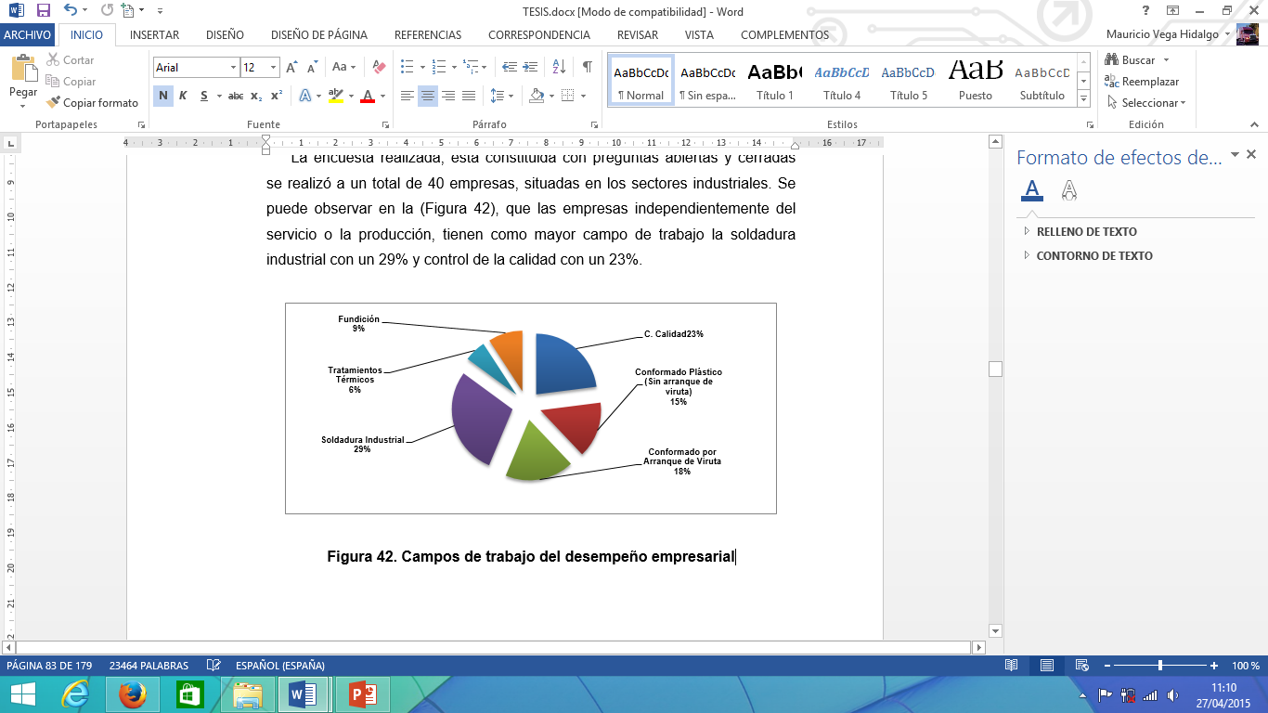
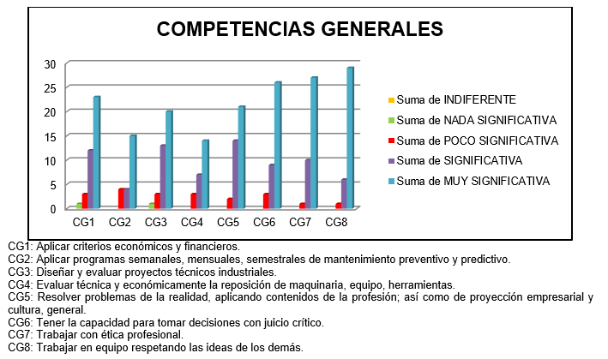
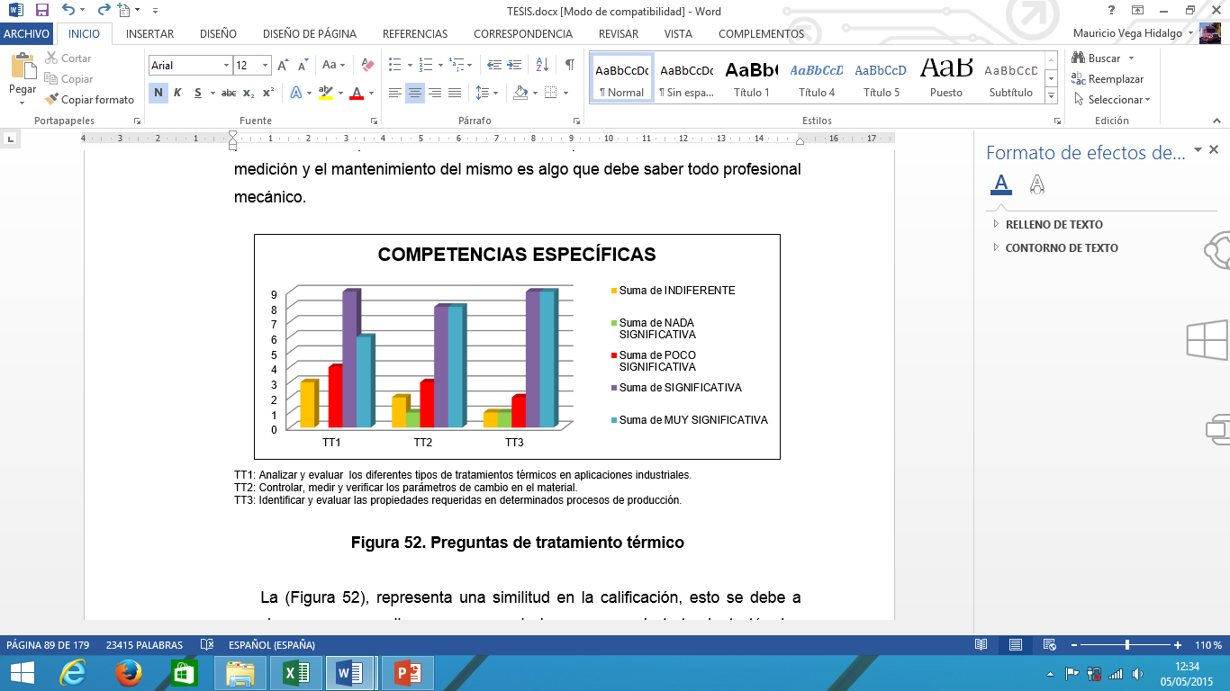
DISEÑO Y ORGANIZACIÓN
FIGURA 21. CAMPO EN LOS QUE SE DESEMPEÑAN LAS INDUSTRIAS
FIGURA 22. COMPETENCIAS GENERALES
FIGURA 23. COMPETENCIAS ESPECÍFICAS TRATAMIENTOS TÉRMICOS (TT)

Slide 23
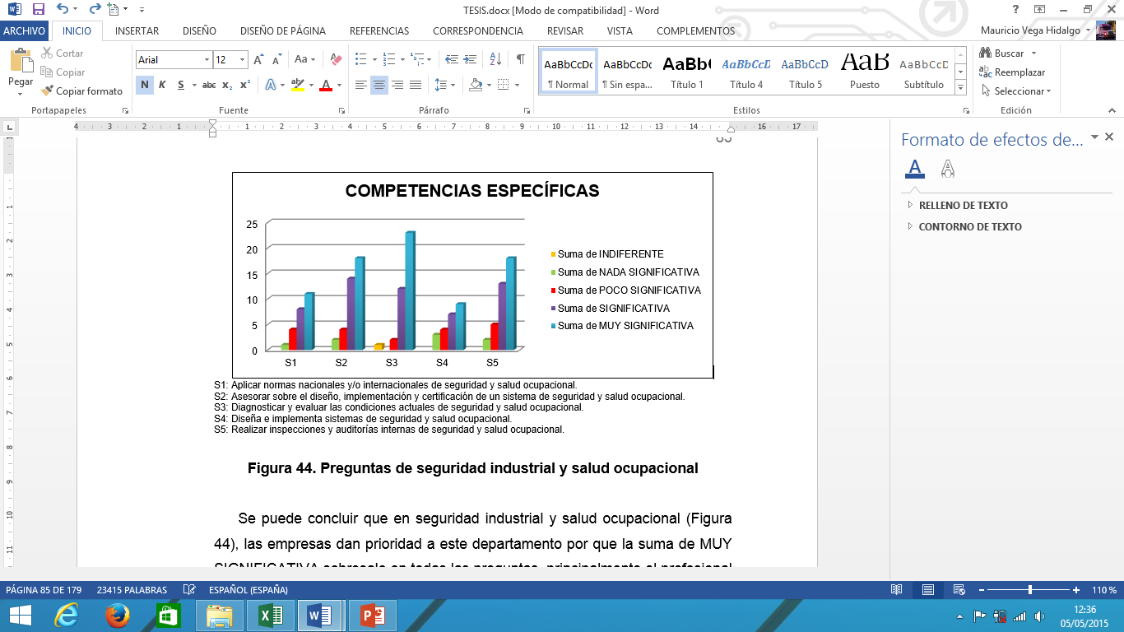
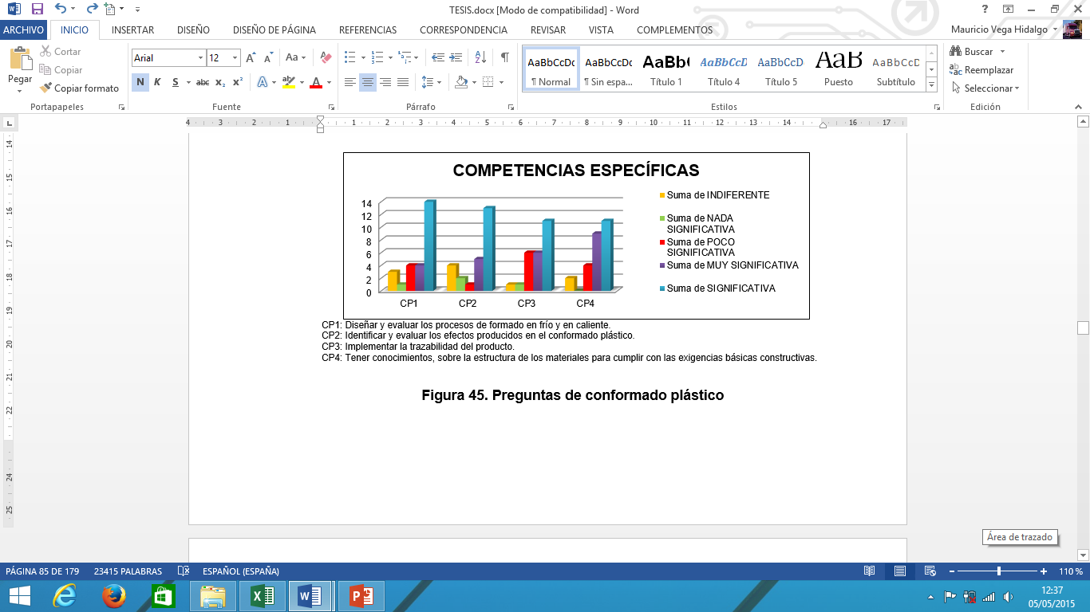
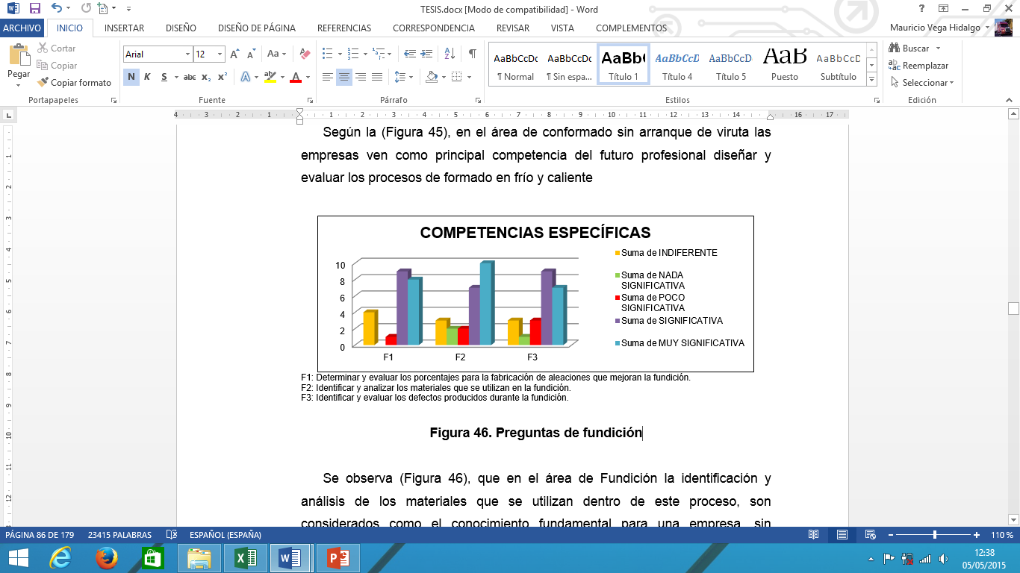
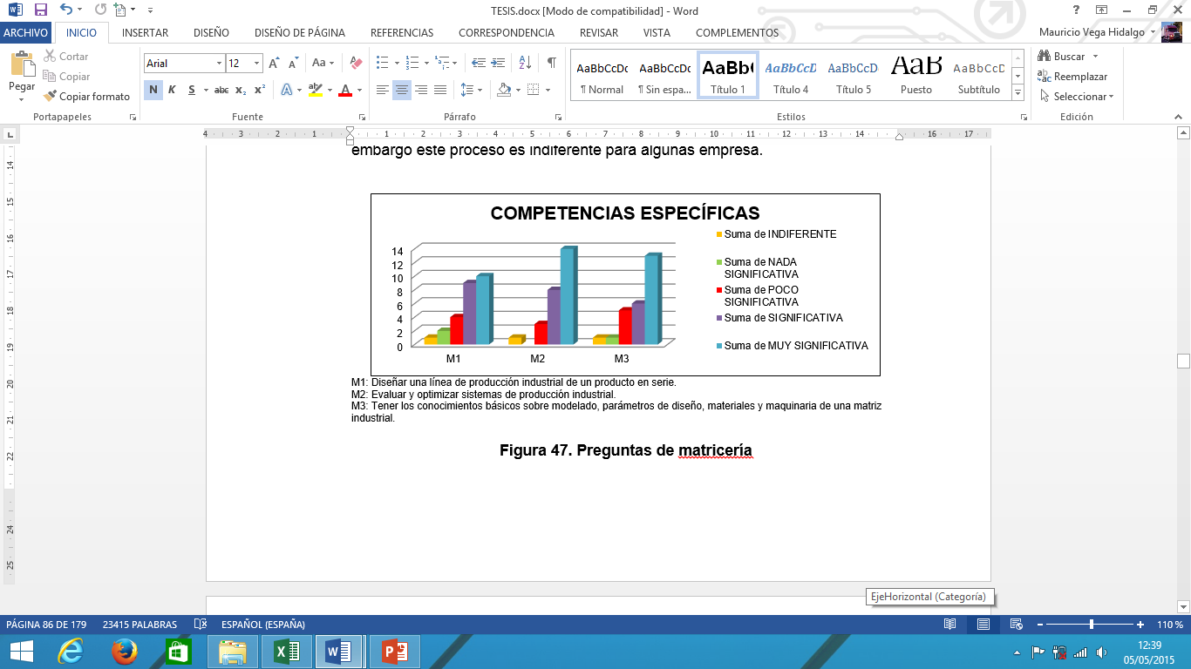
DISEÑO Y ORGANIZACIÓN
FIGURA 24.COMPETENCIAS ESPECÍFICAS DE SEGURIDAD INDUSTRIAL (S)
FIGURA 25. COMPETENCIAS ESPECÍFICAS DE CONFORMADO PLÁSTICO(P)
FIGURA 26. COMPETENCIAS ESPECÍFICAS DE FUNDICÍON (F)
FIGURA 27. COMPETENCIAS ESPECÍFICAS DE MATRICERÍA(M)

Slide 24
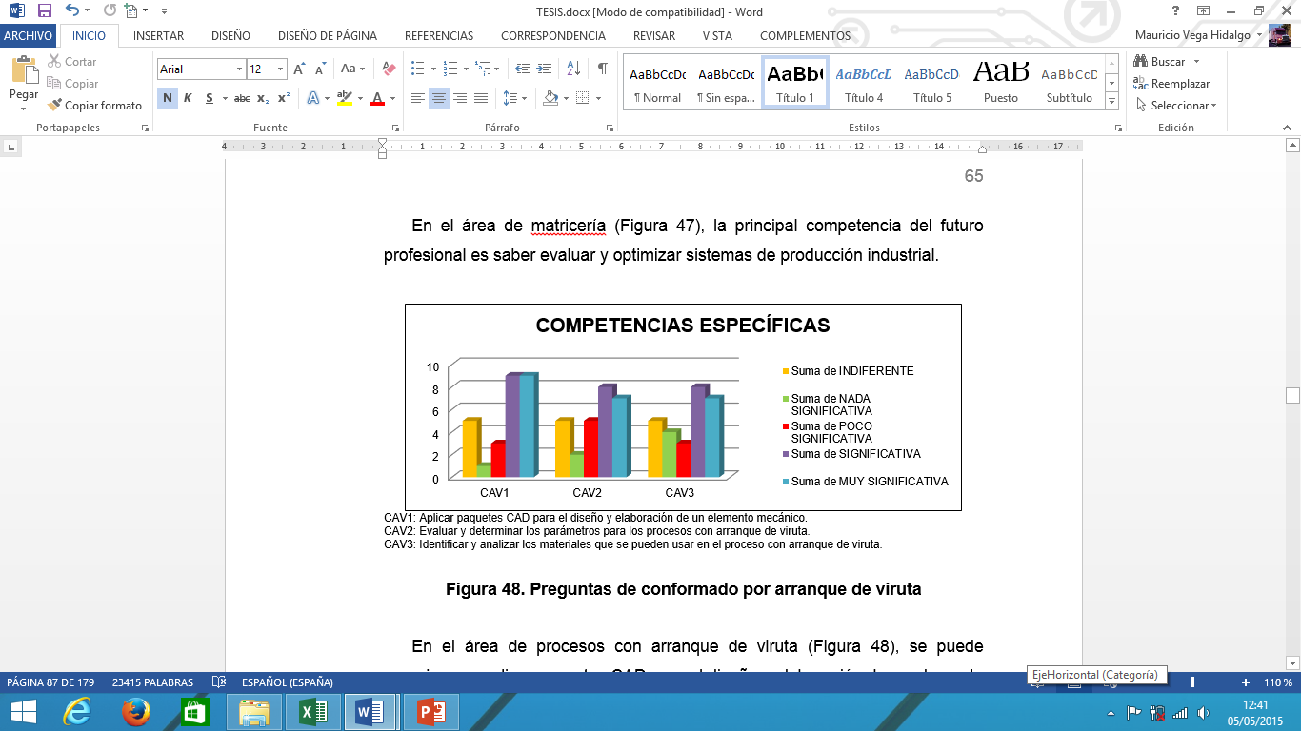
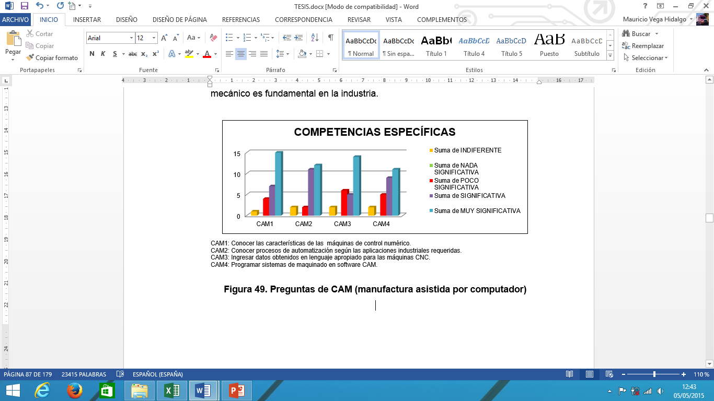
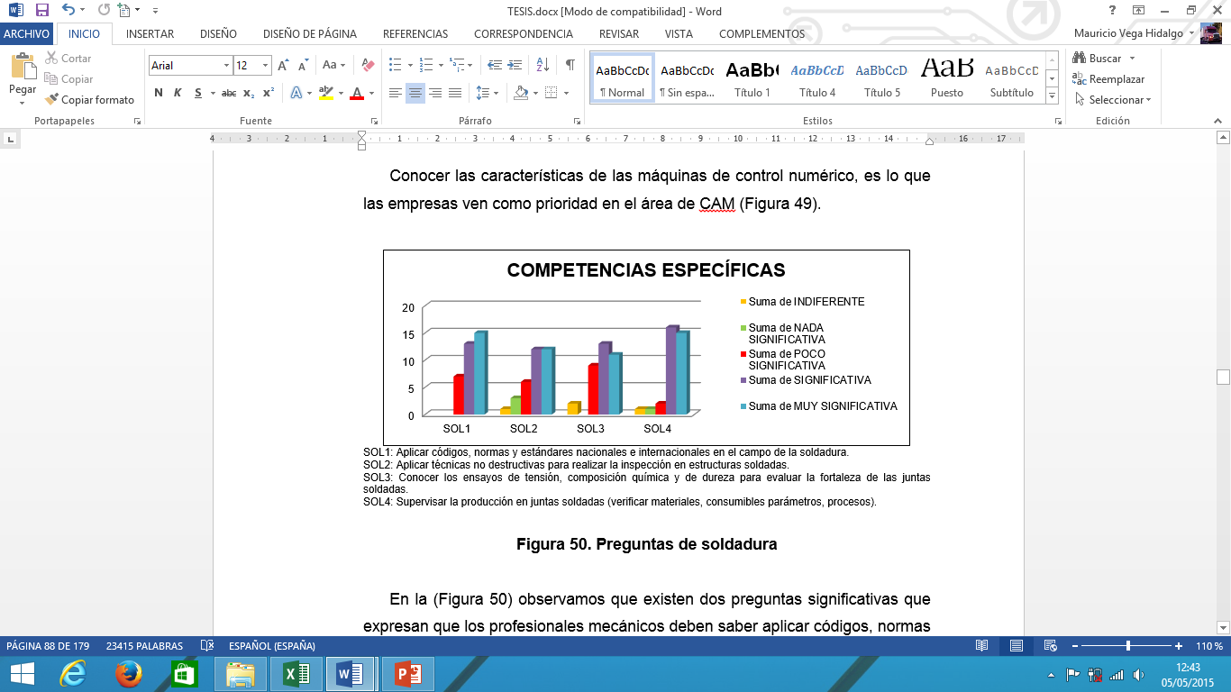
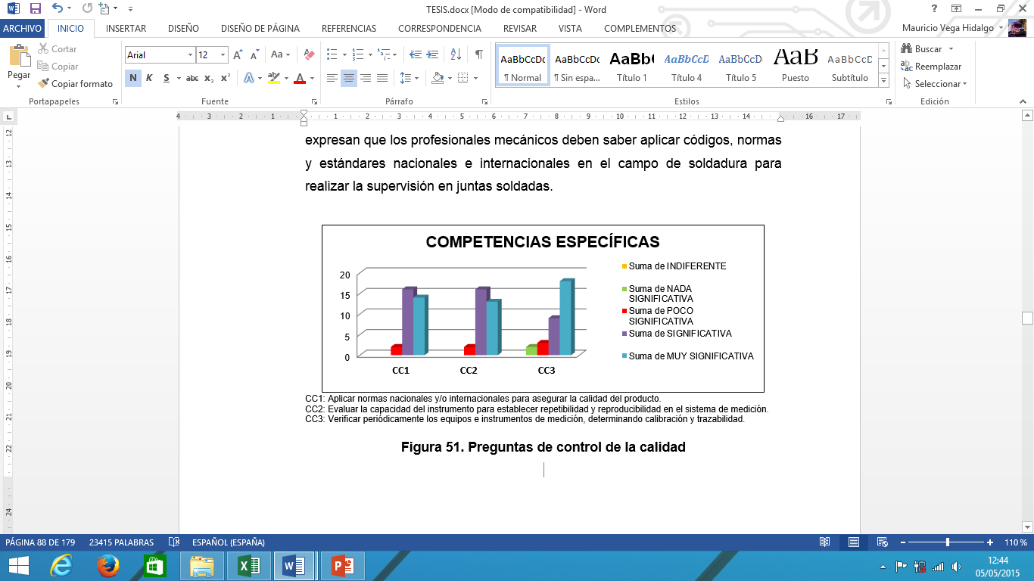
DISEÑO Y ORGANIZACIÓN
FIGURA 28. COMPETENCIAS ESPECÍFICAS DE CONFORMADO
CON ARRANQUE DE VIRUTA (CAV)
FIGURA 29. COMPETENCIAS ESPECÍFICAS DE MECANIZADO ASISTIDO POR COMPUTADORA
FIGURA 30. COMPETENCIAS ESPECÍFICAS DE SOLDADURA (SOL)
FIGURA 31. COMPETENCIAS ESPECÍFICAS DE CONTROL DE CALIDAD (CC)

Slide 25
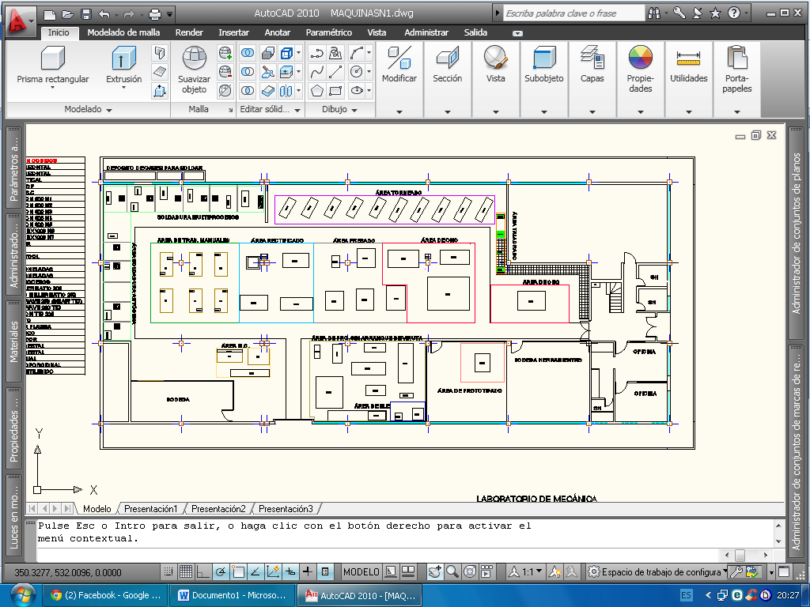
DISEÑO Y ORGANIZACIÓN
Agrupa máquinas similares en departamentos o centros de trabajo según el proceso o la función que desempeñan.
FIGURA 32. DISTRIBUCÍON DE PLANTA POR PROCESOS

Slide 26
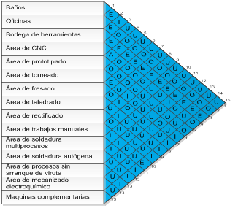
DISEÑO Y ORGANIZACIÓN
DISTRIBUCIÓN DE PLANTA
CÓDIGO Descripción
A Absolutamente necesario
E Especialmente importante
I Importante
O Ordinariamente importante
U Sin importancia
X No deseable
FIGURA 33. DIAGRAMA DE RELACIONES DE ACTIVIDADES

Slide 27
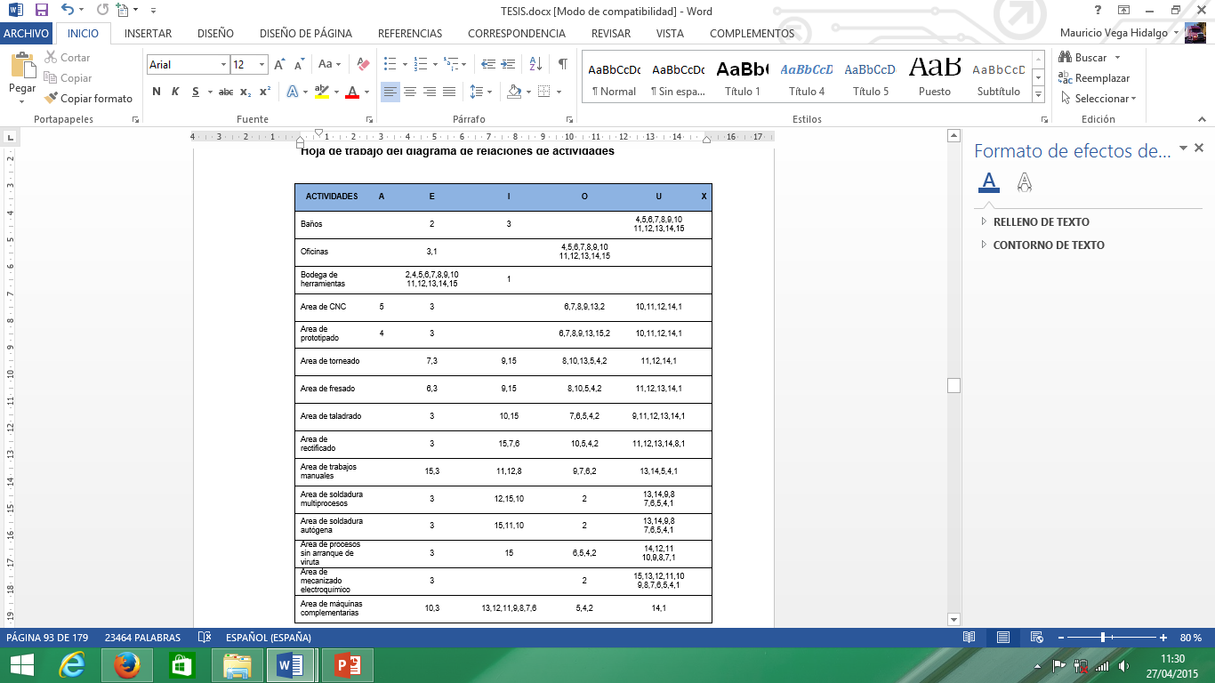
DISEÑO Y ORGANIZACIÓN
DISTRIBUCIÓN DE PLANTA
FIGURA 34. HOJA DE TRABAJO DEL DIAGRAMA DE ACTIVIDADES

Slide 28
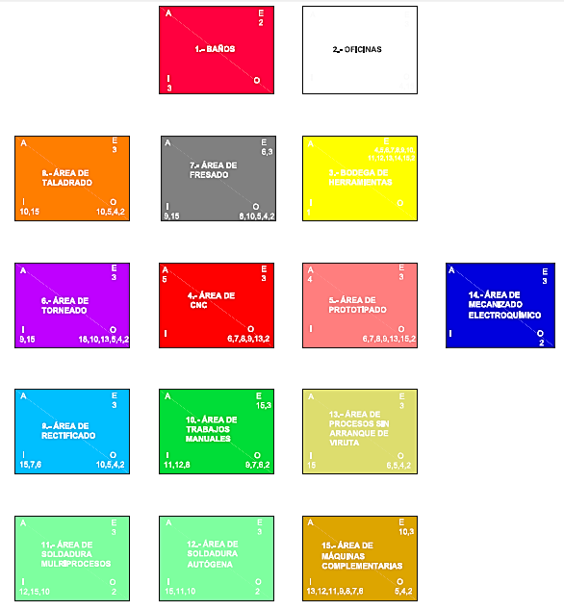
DISEÑO Y ORGANIZACIÓN
FIGURA 35. DISTRIBUCÍON DE PLANTA POR AFINIDAD

Slide 29

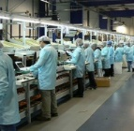
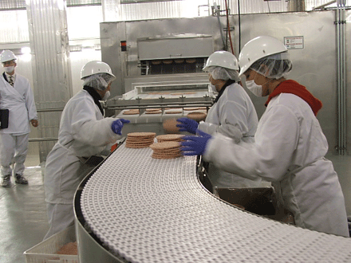
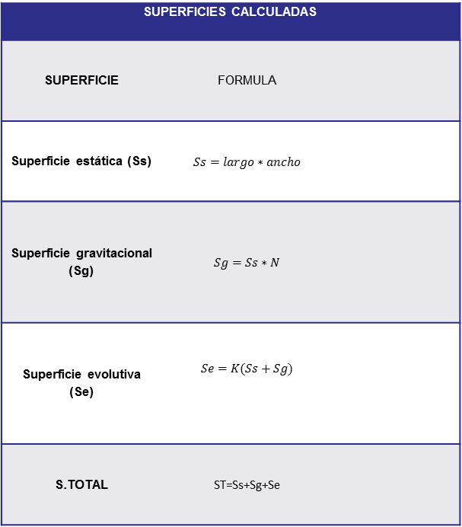
DISEÑO Y ORGANIZACIÓN
SUPERFICIES CALCULADAS
SUPERFICIE | FORMULA
Superficie estática (Ss) | $$Ss=largo∗ancho$$
Superficie gravitacional (Sg) | $$Sg=Ss∗N$$
Superficie evolutiva (Se) | $$Se=K(Ss+Sg)$$
S.TOTAL | ST=Ss+Sg+Se
TABLA DE SUPERFICIES REQUERIDAS
ÁREAS DE TRABAJO | SUP. REQUERIDA (m²) | SUP. DISPONIBLE (m²)
Área de CNC y torno revolver | 60,27 | 61,30
Área de torneado | 32,93 | 40,50
Área de fresado | 36,67 | 39,00
Área de rectificado | 25,50 | 36,00
Área de taladrado | 3,20 | 3,50
Área de trabajos manuales | 42,08 | 44,00
Área de soldadura multiprocesos | 9,91 | 25,00
Área de soldadura autógena | 6,01 | 21,00
Área de prototipado | 5,61 | 10,00
Área de procesos sin arranque de viruta | 45,26 | 51,00
Área de mecanizado electroquímico | 3,86 | 4,00
Área de máquinas complementarias | 26,59 | 41,00
S. TOTAL (m²): | 298,29 | 376,3

Slide 30
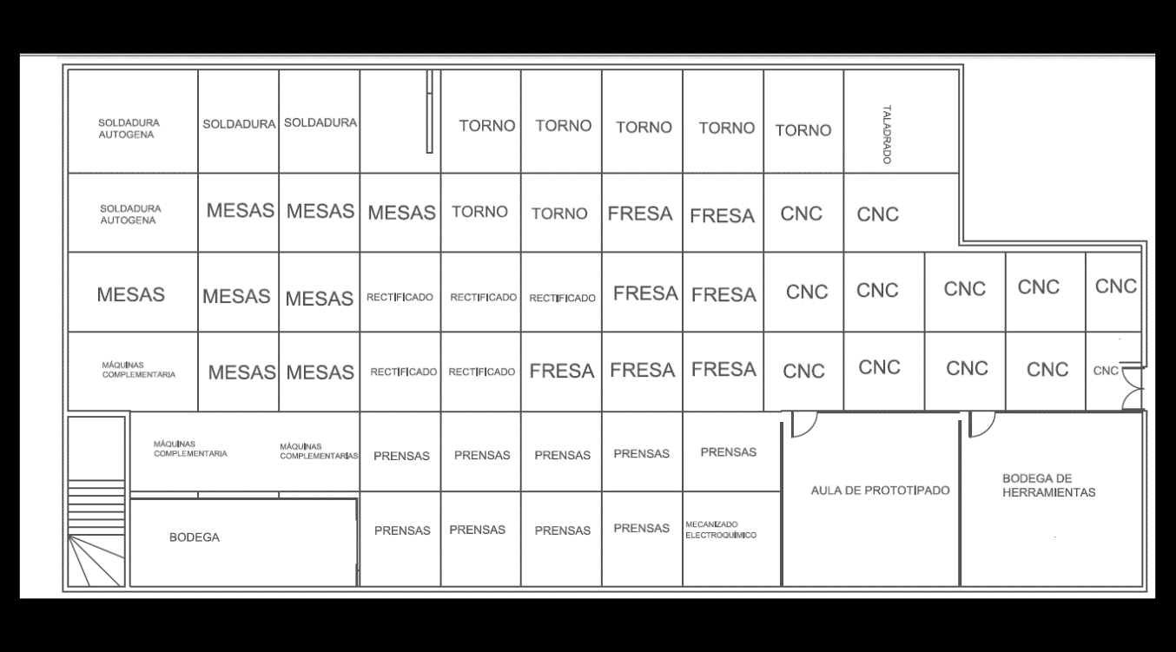
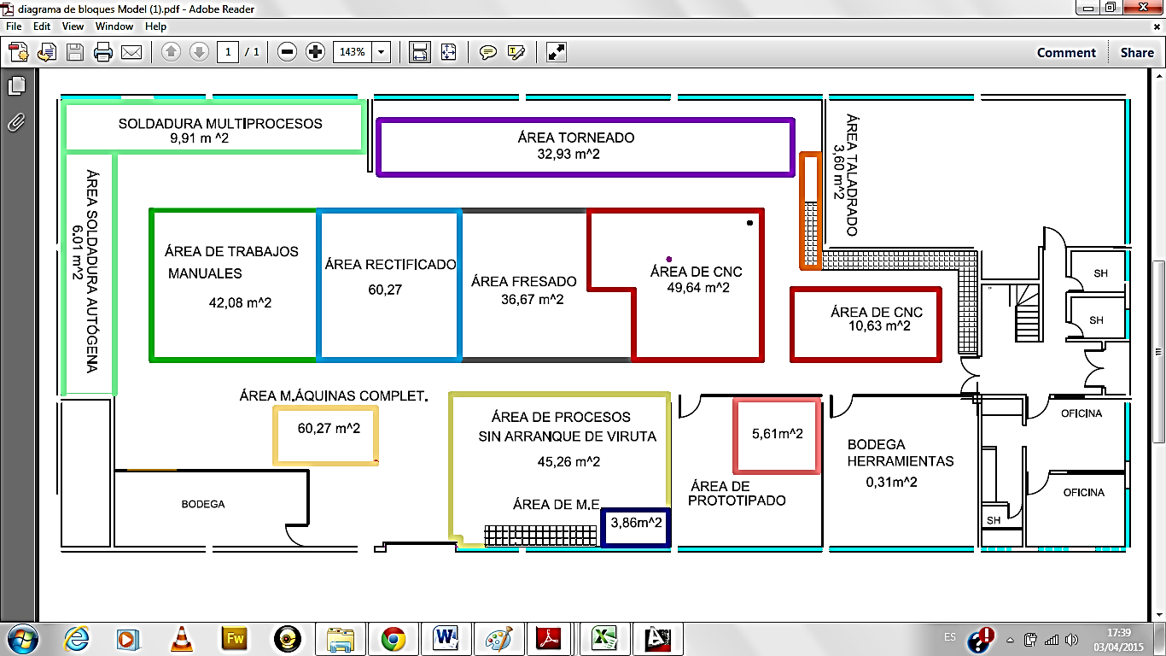
DISEÑO Y ORGANIZACIÓN
LAYOUT PROPUESTOS
FIGURA 36. DIVISÍON DE POR ARÉAS
FIGURA 37. LAYOUT PRPUESTO

Slide 31
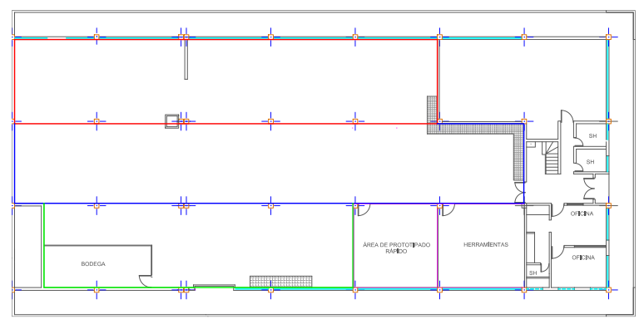
DISEÑO Y ORGANIZACIÓN
LAMPARAS REQUERIDAS
LUGAR | N LAMPARAS
TALLER 1 | 24
TALLER 2 | 28
TALLER 3 | 18
PROTOTIPADO | 6
HERRAMIENTAS | 6
DISTRIBUCIÓN
F ANCHO | F. LARGO
2 | 12
2 | 14
2 | 9
2 | 3
2 | 3
FIGURA 38. DIVISÍON PARA CÁLCULO DE LUMINARIAS

Slide 32
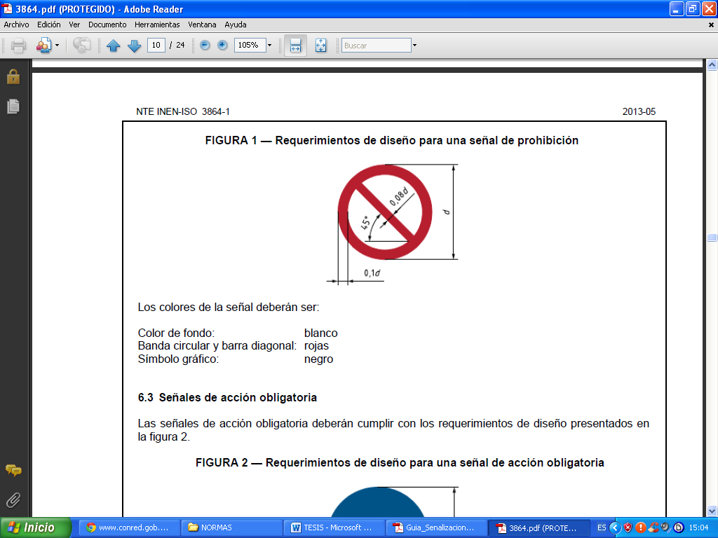
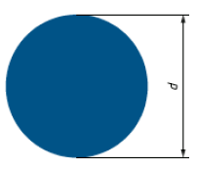
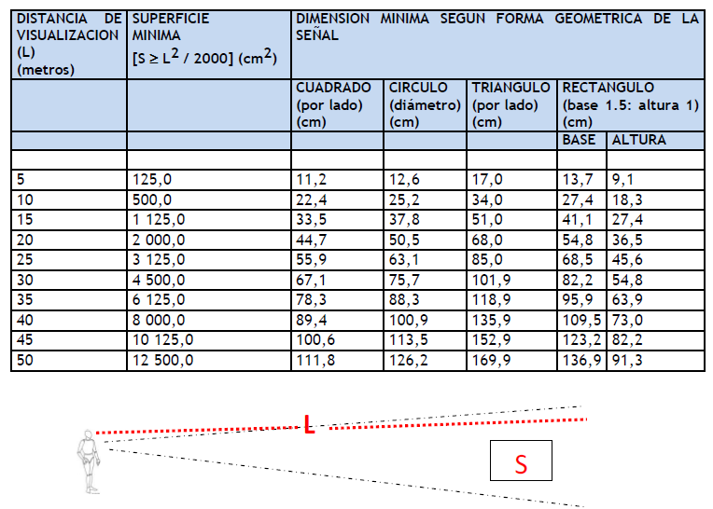
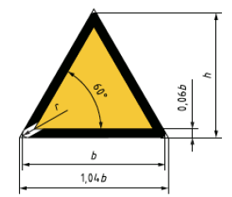
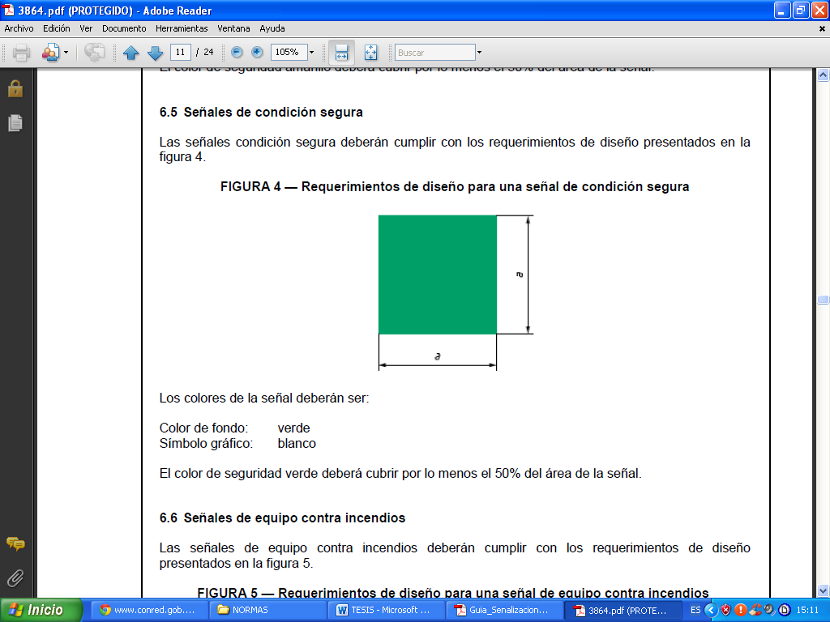
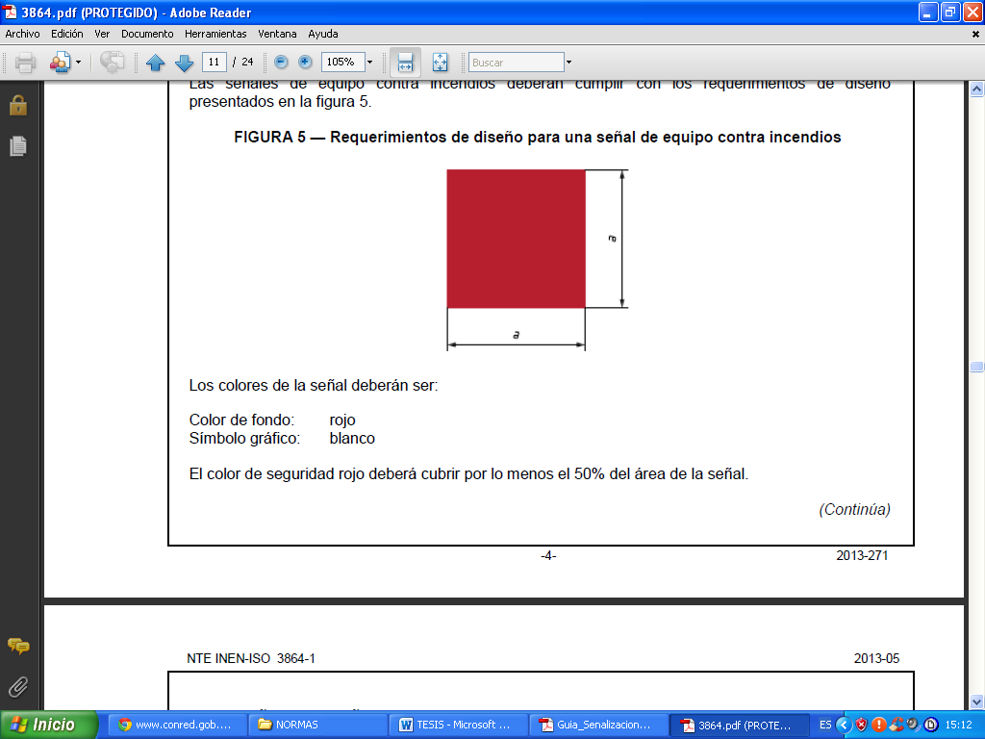
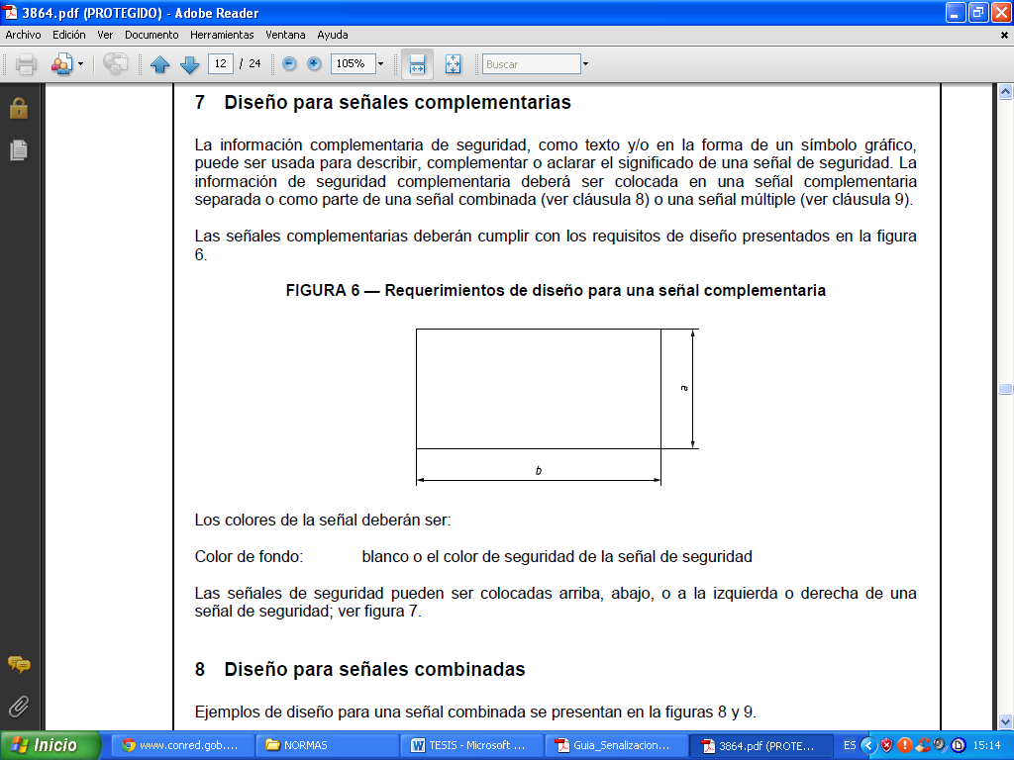
DISEÑO Y ORGANIZACIÓN
SEGURIDAD DENTRO DEL LABORATORIO
FIGURA 39. FIGURAS GEOMÉTRICAS, SIGNIFICADO Y COLORES DE SEGURIDAD PARA SEÑALIZACIÓN
FIGURA 40. DIMENSIONES MÍNIMAS DE LAS FIGURA GEOMÉTRICAS
SEGÚN LA DISTANCIA DE VISUALIZACIÓN REQUERIDA

Slide 33
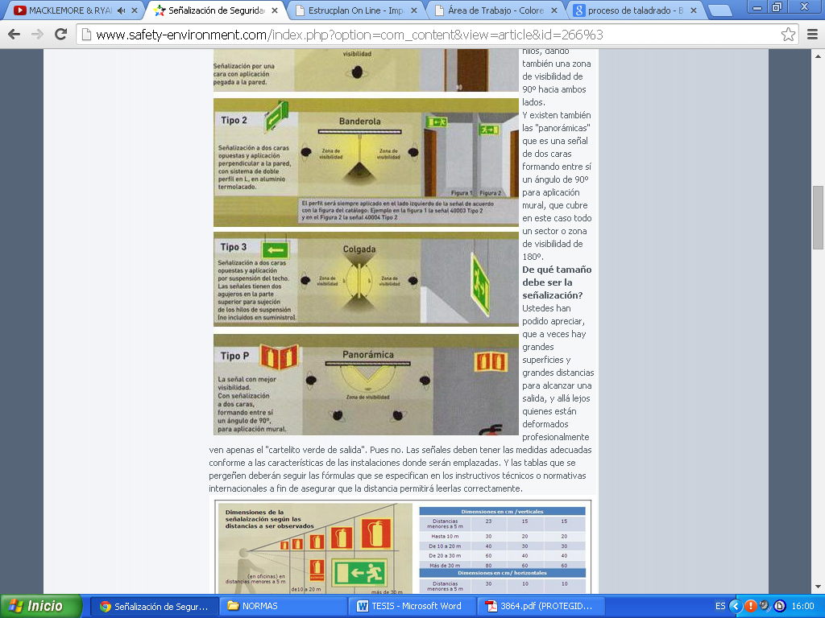
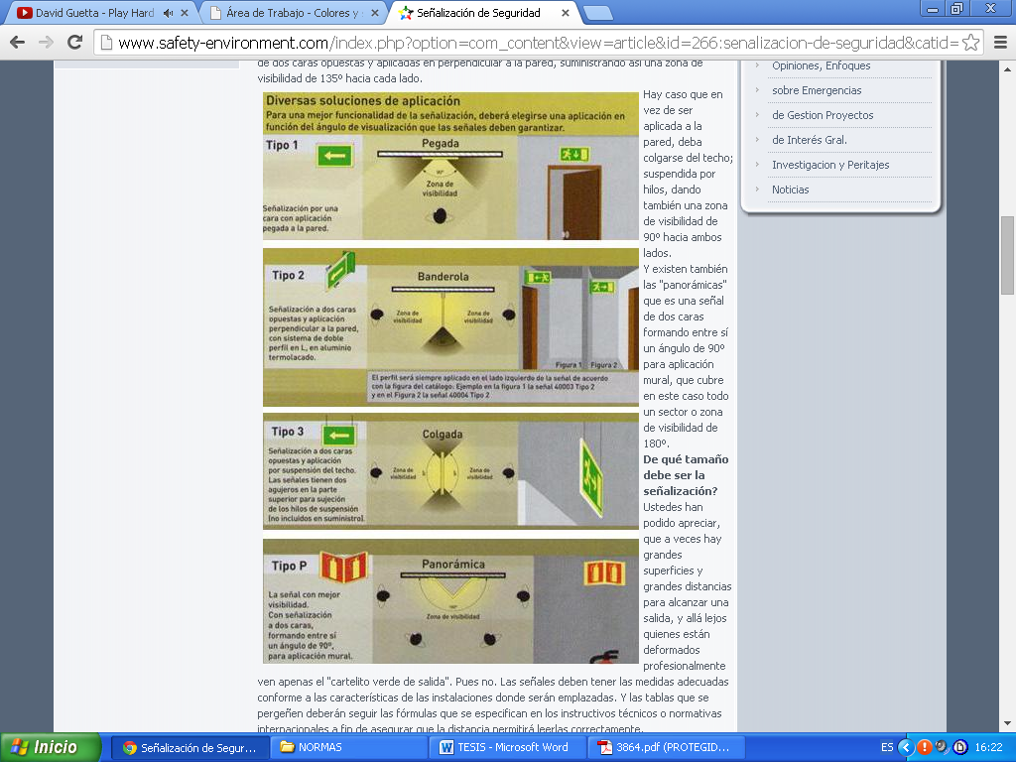

DISEÑO Y ORGANIZACIÓN
UBICACIÒN DE LAS SEÑALES
FIGURA 41. UBICACIÓN DE SEÑALES DE TIPO TRES
FIGURA 42. UBICACIÓN DE SEÑALES DE TIPO UNO señales de tipo uno
FIGURA 43. UBICACIÓN DE SEÑALES DE TIPO P

Slide 34



DISEÑO Y ORGANIZACIÓN
EQUIPO CONTRA INCENDIOS TARJETAS DE SEGURIDADY MANEJO DE SECHOS
FIGURA 44. SELECCIÓN DE EXTINTORES
FIGURA 46. TARJETAS DE SEGURIDAD.
FIGURA 45. COLORES PARA RECIPIENTES

Slide 35


INDICADORES
CUMPLIMIENTO DE PRÁCTICAS
DESCRIPCIÓN | Conocer practicas realizadas.
F. CÁLCULO | $$CPR=\frac{NPR}{TPR}∗100$$
UNIDADES | Porcentaje
INFORMACIÓN | Jefe del Laboratorio, laboratoristas e ingenieros que imparten la asignatura
SITUACIÓN | SIGNIFICADO | LÍMITES
Bajo control | Los valores están bajo control. | 95 ≤ CPR ≤ 100
Advertencia | Los valores se encuentran en una zona de advertencia pero pueden ser mejorados con respuesta del entorno. | 90 > CPR ≤ 95
Fuera de control | Los valores están fuera de control por lo que hay que tomar medidas correctivas. | CPR < 90
Fuente: (Martínez, 2005)
CAPACITACIÓN DEL PERSONAL INTERNO LAB.
DESCRIPCIÓN | Evaluar capacitación del personal.
F. CÁLCULO | $$CDP=\frac{NPC}{TPC}∗100$$
UNIDADES | Porcentaje
INFORMACIÓN | Jefe del Laboratorio, laboratoristas e ingenieros que imparten la asignatura
SITUACIÓN | SIGNIFICADO | LÍMITES
Bajo control | Los valores están bajo control. | 95 ≤ CDP ≤ 100
Advertencia | Los valores se encuentran en una zona de advertencia pero pueden ser mejorados con respuesta del entorno. | 90 > CDP ≤ 95
Fuera de control | Los valores están fuera de control por lo que hay que tomar medidas correctivas. | CDP < 90
Fuente: (Martínez, 2005)

Slide 36

INDICADORES
RECLAMO DE LOS ESTUDIANTES QUE REALIZAN LAS PRÁCTICAS
DESCRIPCIÓN | Evaluar satisfacción de los estudiantes.
F. CÁLCULO | $$RDE=\frac{NDR}{TDI}∗100$$
UNIDADES | Porcentaje
INFORMACIÓN | Buzón de reclamos semestral
SITUACIÓN | SIGNIFICADO | LÍMITES
Bajo control | Los valores están bajo control. | CPR ≤ 90
Advertencia | Los valores se encuentran en una zona de advertencia pero pueden ser mejorados con respuesta del entorno. | 90 > CPR ≤ 95
Fuera de control | Los valores están fuera de control por lo que hay que tomar medidas correctivas. | 95 ≤ CPR ≤ 100
Fuente: (Martínez, 2005)

Slide 37




SIMULACIÓN
FIGURA 47. Locaciones de trabajo
FIGURA 48. Entidades de ingreso
FIGURA 49. Recursos del laboratorio
FIGURA 50. Procesos de cada elemento del sistema

Slide 38


SIMULACIÓN
FIGURA 51. Gráfica de simulación para sistemas flexibles
FIGURA 52. Porcentaje de utilización de las locaciones para sistemas flexibles

Slide 39


SIMULACIÓN
FIGURA 53. Gráfica de simulación para procesos de manufactura
FIGURA 54. Porcentaje de utilización de las locaciones para Procesos de Manufactura

Slide 40


SIMULACIÓN
FIGURA 55. Gráfica de simulación para Soldadura I
FIGURA 56. Porcentaje de utilización de las locaciones para Soldadura I

Slide 41


SIMULACIÓN
FIGURA 57. Gráfica de simulación para Soldadura II
FIGURA 58. Porcentaje de utilización de las locaciones para Soldadura II

Slide 42
Análisis económico
DESCRIPCIÓN | CANTIDAD | V. UNIT (USD) | VALOR TOT.(USD)
MANO DE OBRA
Instalación y puesta en marcha | 2 | 600,0 | 1200,0
Alquiler de montacargas 8 TON 3 personas HRS | 8 | 55,30 | 442,40
Instalación para lámparas | 10 | 22,00 | 220,00
SUBTOTAL MANO DE OBRA(USD): |  |  | 1862,40
MATERIALES
Cable sucre 3X8 AWG MTS | 30 | 5,60 | 168,00
Tubería conduit 3/4" MTS | 30 | 15,10 | 453,00
Señalética general con instalación | 50 | 23,50 | 1175,0
Lámparas fluorescentes T5 | 10 | 200,0 | 2000,0
Accesorios conduit 3/4" | 1 | 50,00 | 50,00
SUBTOTAL MATERIALES(USD): |  |  | 3846,00
TOTAL MANO DE OBRA Y MATERIALES(USD): |  |  | 5708,40
DESCRIPCIÓN | CANTIDAD | V. UNIT (USD) | VALOR TOT.(USD)
MAQUINARIA
Fresadora universal X6235 dimensiones de la mesa 350 x 1600 mm | 2 | 28000,0 | 56000,0
Torno Pinacho, distancia entre puntos 1625mm | 3 | 24000,0 | 72000,0
Mini centro de mecanizado CNC Mini Mill, recorrido xyz, 406x305x254 | 1 | 74457,0 | 74457,0
 |  | SUBTOTAL(USD): | 202457,0
TOTAL ADQUISICIÓN DE MAQUINARIA(USD): |  |  | 202457,0

Slide 43
Análisis económico
TOTAL MANO DE OBRA Y MATERIALES(USD): | 5708,40
TOTAL ADQUISICIÓN DE MAQUINARIA(USD): | 202457,0
IMPREVISTOS (Máximo al 5% de la suma de 1 y 2) (USD): | 10408,27
Total general presupuestado (USD): | 218573,7
DESCRIPCIÓN | CANTIDAD | V. UNIT (USD) | VALOR TOT.(USD)
Personal anual | 1 | 1300,0 | 17729,8
Servicios básicos anual | 1 por mes | 200,0 | 2400,0
Mantenimiento anual | 1 por mes | 50,0 | 600,0
 |  | TOTAL(USD): | 20729,8
AÑOS | EGRESOS | BENEFICIOS | FLUJO EFECTIVO
Año 0 | 218573,7 |  | -218573,70
Año 1 | 20729,8 | 49536,0 | 28806,20
Año 2 | 20729,8 | 53896,7 | 33166,90
Año 3 | 20729,8 | 58261,2 | 37531,45
Año 4 | 20729,8 | 62625,8 | 41895,99
Año 5 | 20729,8 | 66990,3 | 46260,54
Año 6 | 20729,8 | 71354,9 | 50625,08
Año 7 | 20729,8 | 75719,4 | 54989,62
Año 8 | 20729,8 | 80084,0 | 59354,17
Año 9 | 20729,8 | 84448,5 | 63718,71
Año 10 | 20729,8 | 88813,1 | 68083,26
 | 425871,7 | 691729,9
TASA | 10%
VAN | $ 53.016,45
TIR | 15,01%
B/C | 1,62
PERIODO REAL
AÑOS | 5
MESES | 8

Slide 44
CONCLUSIONES
La organización y distribución en el Laboratorio de Procesos de Manufactura del DECEM, no es la adecuada, por lo tanto en este estudio se realizó un plan que propone la redistribución de la planta y la organización de las actividades para el cumplimiento de las prácticas.
Se seleccionó normativas nacionales e internacionales, que contribuirán con los requerimientos para mejorar el funcionamiento del laboratorio.
Para el funcionamiento correcto del Laboratorio se estableció actividades específicas de carácter administrativo, que permitirá fortalecer el desempeño de cada uno de sus integrantes.
Con el Software Promodel, se realizó la simulación en las asignaturas de soldadura I y II, procesos de manufactura I y sistemas flexibles, obteniéndose como resultados el número indicado de estudiantes y equipos para un desarrollo correcto de las prácticas durante el semestre.

Slide 45
CONCLUSIONES
Por lo tanto, para las áreas en este estudio (soldadura I, soldadura II, procesos de manufactura y sistemas flexibles), en el Laboratorio de Procesos de Manufactura del DECEM, el promedio de utilización de las locaciones es 45,43%, con esto se logrará aprovechar de mejor manera los equipos, lo cual permitirá realizar las prácticas durante las dos horas programadas sin interrupciones.
La inversión propuesta para la implementación del presente proyecto en el Laboratorio de Procesos de Manufactura del DECEM, se recuperará en un periodo de cinco años y ocho meses, según el análisis económico y financiero realizado.
El aporte de este estudio mediante las encuestas realizadas a diferentes industrias ecuatorianas, indica que los campos con mayor requerimiento de servicios profesionales en Ingeniería Mecánica, son las áreas de soldadura y control de la calidad que tienen un porcentaje de trabajo del 29% y 23 % respectivamente.

Slide 46
RECOMENDACIONES
Se debe implementar la redistribución de la maquinaria y aplicación de la documentación sugerida, para conseguir el aprovechamiento de los espacios, el manejo e interpretación de los documentos que serán redactados de forma clara y sencilla.
Es conveniente que se aplique la normativa sugerida para el manejo de los desechos en el laboratorio, incrementando tachos de basura previamente identificados con su respectivo color, para evitar la contaminación dentro y fuera de la instalación, la parte eléctrica debe contar con tomacorrientes en buen estado, las tapas de protección del arranque de los motores eléctricos deben estar colocadas, utilizar canaletas para cubrir cables visibles e identificar el voltaje en las tomas para evitar el daño en otros equipos, se debe controlar la utilización del equipo de protección personal para ayudar a la seguridad y salud ocupacional de los estudiantes y personal del laboratorio.

Slide 47
RECOMENDACIONES
Se recomienda designar las actividades administrativas específicas, para cada una de las personas que conforman el equipo interno de trabajo.
Para mejorar los servicios en el Laboratorio de Procesos de Manufactura del DECEM, se sugiere incrementar un centro de mecanizado para el área de sistemas flexibles, dos fresadoras universales, tres tornos paralelos para el área de procesos de manufactura y permitir el ingreso de diez estudiantes, para realizar las prácticas de procesos de manufactura I, soldadura I, soldadura II y seis estudiantes para sistemas flexibles, ayudando a mejorar aprendizaje de los mismos.
Se debe poner más énfasis, en el desarrollo de las competencias específicas en las materias de soldadura y control de la calidad, debido a que las industrias requieren profesionales con mayores conocimientos en estos campos.

Slide 48
BIBLIOGRAFÍA
Aguilera, A. (Noviembre de 2012). Matriz FODA. Proudly Powered.
Asociación Española de Normalización. (2010). Normalización. Recuperado el 15 de Marzo de 2014, de http://www.aenor.es/DescargasWeb/normas/que-es-una-norma-es.pdf
Asociación Nacional de Protección contra el Fuego. (2006). Recuperado el 26 de Octubre de 2014, de http://www.nfpajla.org/?activeSeccion_var=50&art=329
Avaluac. (2000). Líderes en valoración, certificación y control de activos. Recuperado el 16 de Marzo de 2014, de http://www.avaluac.com/
Beltrán, C. (30 de Mayo de 2013). Control interno y control de gestión. Recuperado el 24 de Marzo de 2014, de http://www.virtual.unal.edu.co/cursos/economicas/2006838/html/cap02/cont12.html
Coordinador Nacional para la Reducción de Desastres Secretaría Ejecutiva. (2014). Guía de señalización de ambientes y equipos de seguridad. Recuperado el 09 de Noviembre de 2014, de http://www.conred.gob.gt/sitio2014/documentos/guias/Guia_Senalizacion_Ambientes_Equipos_Seguridad.pdf
Echeverría, A. (26 de Octubre de 2009). Que es la Gestión Integral. Iberestudios.
ESPE. (8 de Agosto de 1985). Reglamento para uso y funcionamiento de laboratorios de la ESPE. Recuperado el 14 de Noviembre de 2014
Estrategias Gerenciales. (s.f.). Indicadores de Gestión. Recuperado el 20 de Marzo de 2014, de http://www.iue.edu.co/documents/emp/comoGerenciar.pdf

Slide 49
BIBLIOGRAFÍA
Estrategias Gerenciales. (s.f.). Indicadores de Gestión. Recuperado el 20 de Marzo de 2014, de http://www.iue.edu.co/documents/emp/comoGerenciar.pdf
et al, C. C. (2011). L U M I N O T E C N I A: Cálculo según el método de los lúmenes. Recuperado el 13 de Noviembre de 2014, de http://riunet.upv.es/bitstream/handle/10251/12833/art%C3%ADculo%20docente%20C%C3%A1lculo%20m%C3%A9todo%20de%20los%20l%C3%BAmenes.pdf
EXTRUCPLAN. (s.f.). Los Sistemas Integrados de Gestión de la Calidad. Gestión de Procesos. Obtenido de http://www.estrucplan.com.ar/articulos/verarticulo.asp?IDArticulo=363
Ingeniería Rural. (2008). Distribución en planta. Recuperado el 10 de Abril de 2014, de http://www.uclm.es/area/ing_rural/asignaturaproyectos/tema5.pdf
Instituto Ecuatoriano de Normalización. (Mayo de 1984). Norma Técnica EcuatorianaNTE INEN-1154. Recuperado el 13 de Noviembre de 2014, de Iluminación natural de edificios para fábricas y talleres.: http://normaspdf.inen.gob.ec/pdf/nte/1154.pdf
Instituto Ecuatoriano de Normalización. (Agosto de 1992). Calzado de trabajo y de seguridad. Recuperado el 29 de Octubre de 2014, de https://law.resource.org/pub/ec/ibr/ec.nte.1926.1992.pdf
el 09 de Noviembre de 2014, de Colores y señales de seguridad según la norma IRAM 10005 - 2º Parte: http://www.estrucplan.com.ar/Producciones/imprimir.asp?IdEntrega=24
Loya Darío, S. E. (s.f.). Implementación del sistema de seguridad industrial en el taller de prácticas de procesos de producción mecánica. Recuperado el 09 de Noviembre de 2014, de http://bibdigital.epn.edu.ec/bitstream/15000/1408/1/CD-2121.pdf
Méndez, E. R. (2005). Señalización de Seguridad. Environment, Safety.

Slide 50
BIBLIOGRAFÍA
Meyers, F., & Stephens, M. (2006). Diseño de instalaciones de manufactura y manejo de materiales. Pearson Education. Recuperado el 30 de Octubre de 2014
Ministerio de relaciones laborales. (2012). Reglamento de Seguridad y Salud de los Trabajadores y Mejoramiento del Medio Ambiente de Trabajo – Decreto Ejecutivo 2393. Obtenido de http://www.relacioneslaborales.gob.ec/wp-content/uploads/downloads/2012/12/Reglamento-de-Seguridad-y-Salud-de-los-Trabajadores-y-Mejoramiento-del-Medio-Ambiente-de-Trabajo-Decreto-Ejecutivo-2393.pdf
Muñoz, M. (2004). Diseño de distribución en planta de una empresa textil. Recuperado el 04 de noviembre de 2014, de http://sisbib.unmsm.edu.pe/bibvirtual/monografias/ingenie/munoz_cm/munoz_cm.htm
Norma Técnica Ecuatoriana NTE INEN-731. (Noviembre de 2009). Instituto Ecuatoriano de Normalización . Recuperado el 10 de Noviembre de 2014, de Extintores portátiles y estacionarios contra incendios.: http://normaspdf.inen.gob.ec/pdf/nte/731.pdf
Norma Técnica Ecuatoriana NTE INEN-802. (Mayo de 1987). Instituto Ecuatoriano de Normalización . Recuperado el 10 de Noviembre de 2014, de Extintores portátiles. Selección y distribución en edificaciones.: http://normaspdf.inen.gob.ec/pdf/nte/802.pdf
Norma Técnica Ecuatoriana NTE INEN-2841. (Marzo de 2014). Instituto Ecuatoriano de Normalización. Recuperado el 13 de Noviembre de 2014, de Estandarización de colores para recipientes de depósito y almacenamiento temporal de residuos sólidos: http://www.normalizacion.gob.ec/wp-content/uploads/downloads/2014/03/2841.pdf
Norma Técnica Ecuatoriana NTE INEN-ISO 3864-1. (2013). Instituto Ecuatoriano de Normalización. Recuperado el 09 de Noviembre de 2014, de Símbolos gráficos. Colores de seguridad y señales de seguridad. Parte 1: Principio de diseño para señales de seguridad e indicaciones de seguridad.: http://www.normalizacion.gob.ec/wp-content/uploads/downloads/2014/EXTRACTO_2014/AOC/nte_inen_iso_3864-1extracto.pdf

Slide 51
BIBLIOGRAFÍA
Norma técnica peruana NTP 900.058. (18 de Mayo de 2005). Gestión de residuos. Código de colores para los dispositivos de almacenamiento de residuos. Recuperado el 30 de Octubre de 2015, de http://www.epsgrau.com.pe/archivos/NTP%20900%20058%202005%20CODIGO%20DE%20COLORES%20PARA%20LMACENAMIENTO%20DE%20RESIDUOS.pdf
Provicom. (2008). Tu seguridad en nuestras manos. Recuperado el 26 de Octubre de 2014, de http://provicomseguridad.jimdo.com/
Sánchez, B. (21 de Enero de 2006). Diagramas Causa-Efecto. Eduteka.
Segura, A. (Enero de 2008). Layout Aplicación a un Despacho y Administración de Fincas. Recuperado el 29 de Noviembre de 2014, de http://bibing.us.es/proyectos/abreproy/70169/fichero/CAPITULO+2.pdf
Tandazo, E. (2013). Módulo de Gestión de la Calidad. Quito.
Tarjetas de seguridad para prevención de accidentes. (Julio de 1986). Instituto Ecuatoriano de Normalización. Recuperado el 30 de 10 de 2014, de https://law.resource.org/pub/ec/ibr/ec.nte.1467.1986.pdf
UDAED. (Noviembre de 2012). Actualización curricular de la carrera de medicina. Recuperado el 21 de Marzo de 2014, de http://www.espoch.edu.ec/Descargas/facultadpub/3_Plan_Curricular_03f09.pdf

Slide 52



GRACIAS

